Slide 1
“Patient Safety” no Bloco Operatório
Hospital Doutor Fernando Fonseca
Carlos Marques /Fernanda Dantas
17 de Janeiro 2019

Slide 2
alinhamento
Filme
Dimensão
Conceito
IPSG – Metas Internacionais de Segurança do Doente
O que estamos a fazer

Slide 3
Patient Safety
https://www.youtube.com/watch?v=BFd54Yzg-vo

Slide 4
alinhamento
Filme
Dimensão
Conceito
IPSG – Metas Internacionais de Segurança do Doente
O que estamos a fazer

Slide 5
Patient Safety
(WHO)
1 em cada 4 doentes, são “prejudicados” na sequência de cuidados de saúde
134 milhões de eventos adversos acontecem em cada ano.
Sendo responsáveis por 2,6 milhões de mortes anualmente, devido a cuidados inseguros
42 mil milhões USD em erros de medicação

Slide 6
alinhamento
Filme
Dimensão
Conceito
IPSG – Metas Internacionais de Segurança do Doente
O que estamos a fazer

Slide 7
Patient Safety
“Primun non nocere”
    Hipócrates 460 aC

Slide 8
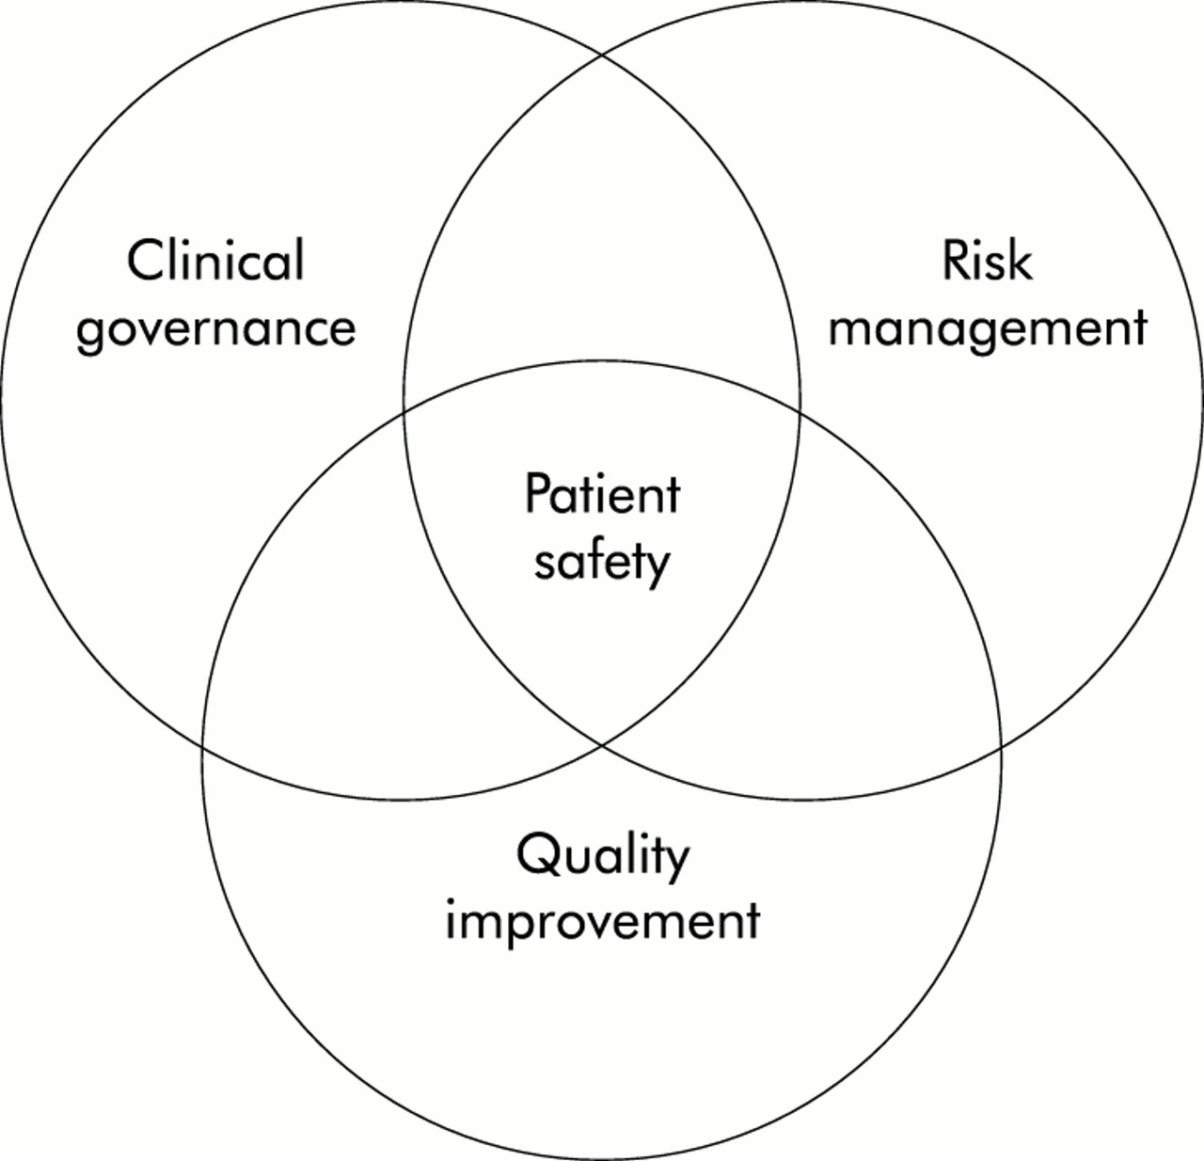
Patient Safety

Slide 9
Patient Safety
Prevenção de erros ou efeitos adversos, associados aos cuidados de saúde (Definição “light” WHO)
  Garantir um ambiente seguro
  Promover uma Cultura de Segurança
  Clinical Governance
  Melhoria Continua de Qualidade
  Gestão de risco clinico.
    Controlar o risco, prevenir acidentes ou eventos adversos (HFMEA)

Slide 10
alinhamento
Filme
Dimensão
Conceito
IPSG – Metas Internacionais de Segurança do Doente
O que estamos a fazer

Slide 11
Metas Internacionais de Segurança do Doente
Meta 1 – Identificação correta do doente.
Meta 2 – Comunicação eficaz.
Meta 3 – Segurança do medicamento
Meta 4 – Cirurgia Segura.
Meta 5 – Redução do risco de infeção associada aos cuidados de saúde.
Meta 6 – Redução do risco de quedas e lesões associadas.

Slide 12
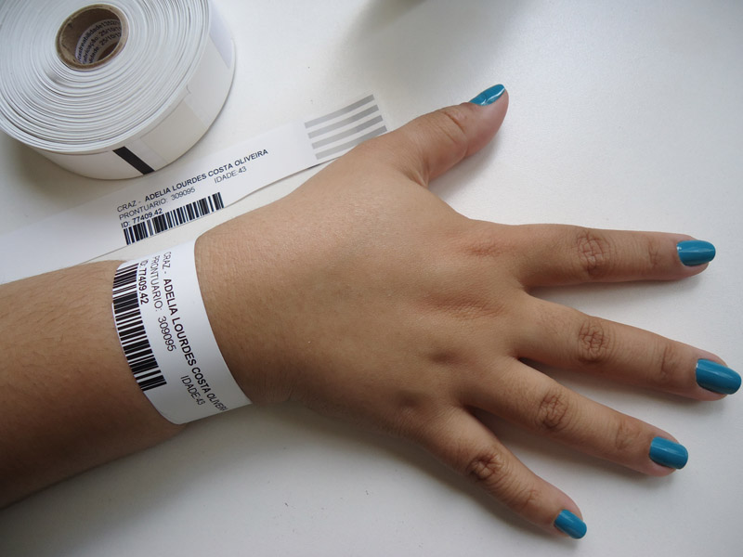
Metas Internacionais de Segurança do Doente
Meta1 – Identificação correta do doente.
Identificar, com segurança de forma inequívoca a pessoa que se destina o serviço/procedimento/ cuidado.
Confirmação dos elementos identificadores previstos (nome completo e data de nascimento), antes de se administrar medicamentos, hemoderivados, colheita/realização de exames auxiliares de diagnostico.

Slide 13
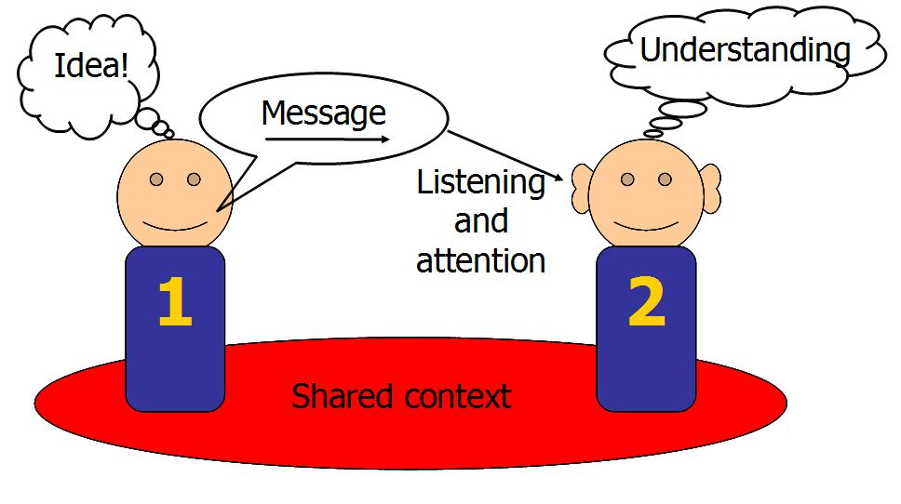
Metas Internacionais de Segurança do Doente
Meta 2 – Comunicação eficaz.
  Desenvolver uma abordagem para melhorar a comunicação entre os prestadores de cuidados, estabelecendo uma comunicação eficaz, oportuna, precisa, completa, sem ambiguidade e compreendida pelo receptor.
  Comunicação ao telefone (comunicação de resultados críticos). Necessário a utilização do “read back”
  Transição de cuidados (Handover)- utilização da ferramenta ISBAR

Slide 14

Metas Internacionais de Segurança do Doente
Meta 3 – Segurança do medicamento
Desenvolver e implementar estratégias e mecanismos que promovam a segurança do doente e dos profissionais envolvidos na processos de utilização de Medicamentos.
  Gestão da medicação
  Reconciliação terapêutica
  Armazenamento e rotulagem
  Medicação de alto risco (LASA; concentrado de electrólitos, ...)
  Dose individualizada de medicação

Slide 15

Metas Internacionais de Segurança do Doente
Meta 4 – Cirurgia Segura.
Assegurar procedimentos corretos em local correto no doente correto.
  Marcação do local cirúrgico
  Sign in (antes da indução anestésica)
  Time Out (antes da incisão)
  Sign Out (antes do doente sair da sala)

Slide 16
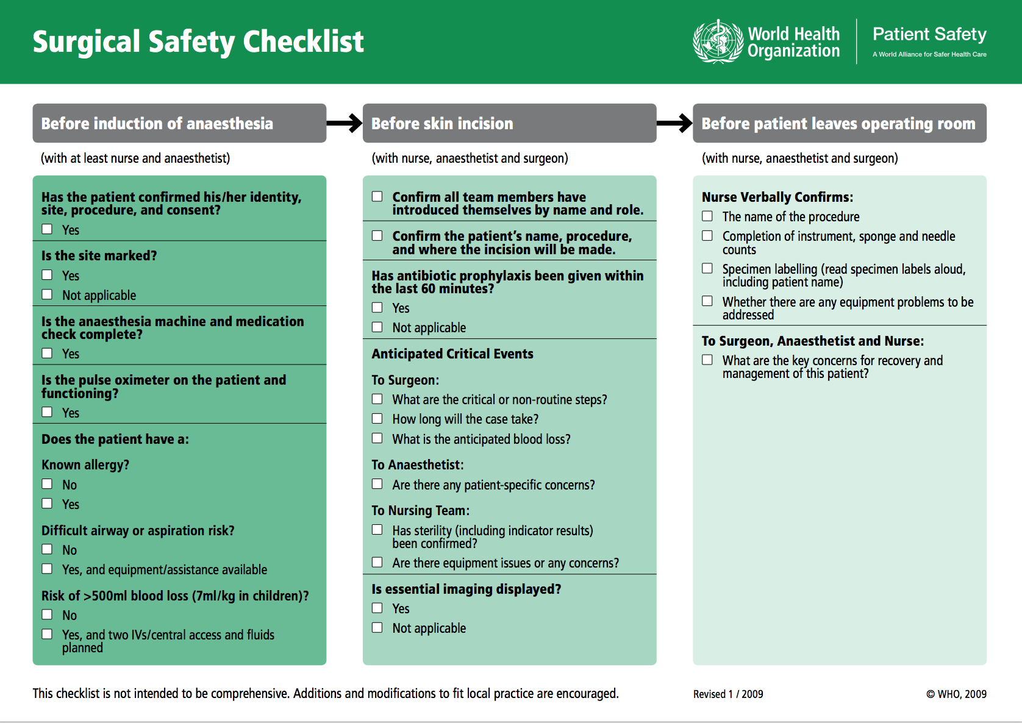

Slide 17
Metas Internacionais de Segurança do Doente
Meta 5 – Redução do risco de infeção associada aos cuidados de saúde.
  Promover a prevenção, controlo de infeção, utilização de antibióticos (GCL- PPCIRA)
  Especial ênfase na higienização das mãos
  Procedimentos de antibioterapia profilática (escolha do antibiótico/inicio e fim de utilização)
  Roupas e sapatos de circulação/roupas de uso exclusivo BO
  Política de utilização de adornos

Slide 18

Metas Internacionais de Segurança do Doente
Meta 6 – Redução do risco de quedas e lesões associadas.
Elaborar e implementar estratégia de ações preventivas de queda e preventivas de mecanismos anti-queda

Slide 19
alinhamento
Filme
Dimensão
Conceito
IPSG – Metas Internacionais de Segurança do Doente
O que estamos a fazer

Slide 20

Bloco Operatório
Segurança do Doente

Slide 21
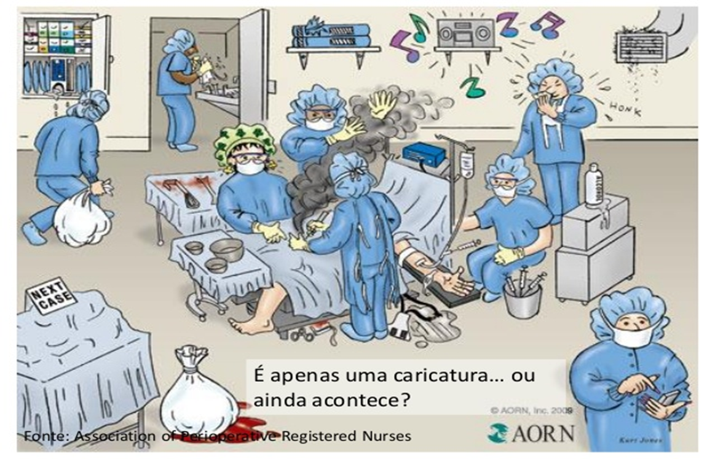

Slide 22
Segurança do Doente
Reporte de ocorrências:
  No hospital em 2018 - 1543 ocorrências
  Reportadas pelo BO - 71 ocorrências (4,6%)
  Relacionadas com segurança do doente no BO - 59 ocorrências (83%)
  Incidentes de segurança do doente, relacionadas equipamentos e dispositivos - 24 (40,6%)

Slide 23

Oportunidades de Melhoria
Analisar Risco
Oportunidades de melhoria
Gerir prioridades

Slide 24

Análise de Risco
Equipamentos
Instalações
Instrumental
Circuito da logística
Circuitos de entrada de consumíveis, farmácia e profissionais
Comunicação da equipa
Formação da equipa
Aquisição/Inovação

Slide 25

Oportunidade de Melhoria
Equipamentos
  Inventário dos equipamentos (240 dos equipamentos necessitam ter manutenção preventiva)
  Evidência de manutenção preventiva (13 equipamentos)

Slide 26
Oportunidade de Melhoria
Instalações
  Luz
  Chão
  Imagem
  Higienização
  Ventilação
  Portas
  …

Slide 27
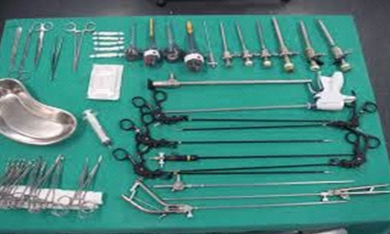
Oportunidade de Melhoria
Instrumental
  Inventário
  Separação de obsoletos
  Revisão das caixas
Circuito do instrumental
  Entrada de esterilizados

Slide 28


Oportunidade de Melhoria
Circuitos de entrada de consumíveis e farmácia
  Controlo de pragas
Circuito de profissionais e bens pessoais

Slide 29

Oportunidade de Melhoria
Circuito da logística
  Melhorar/simplificar circuitos e aquisição de material
  Diminuir a falhas de reposição

Slide 30
Oportunidade de Melhoria
Norma nº 001/2017 DGS 08/02/2017
Comunicação eficaz na transição de cuidados de saúde
ISBAR
    Identificação
    Situação Atual/Causa
    Antecedentes/Anamnese
    Avaliação
    Recomendações

Slide 31
Isbar - Identificação
Identificação e localização precisa dos intervenientes na comunicação (emissor e recetor) bem como do doente a que diz respeito a comunicação:
  a) Nome completo, data nascimento, género e nacionalidade do doente;
  b) Nome e função do Profissional de Saúde emissor;
  c) Nome e função do Profissional de Saúde receptor;
  d) Serviço de origem/destinatário;
  e) Identificação da pessoa significativa/cuidador informal.

Slide 32
iSbar - Situação Atual/Causa
Descrição do motivo actual de necessidade de cuidados de saúde
  a) Data e hora de admissão;
  b) Descrição do motivo actual da necessidade de cuidados de saúde;
  c) Meios complementares de diagnóstico e terapêutica (MCDT) realizados ou a realizar.

Slide 33
isBar - Antecedentes/Anamnese
Descrição de factos clínicos, de enfermagem e outros relevantes, diretivas antecipadas de vontade
  a) Antecedentes clínicos;
  b) Níveis de dependência;
  c) Diretivas antecipadas de vontade;
  d) Alergias conhecidas ou da sua ausência;
  e) Hábitos relevantes;
  f) Terapêutica de ambulatório e adesão à mesma;
  g) Técnicas invasivas realizadas;
  h) Presença ou risco de colonização/infeção associada aos cuidados de
  saúde e medidas a implementar;
  i) Identificação da situação social e da capacitação do cuidador.

Slide 34
isbAr - Avaliação
Informações sobre o estado do doente, terapêutica medicamentosa e não-medicamentosa instituída, estratégias de tratamento, alterações de estado de saúde significativas e avaliação da eficácia das medidas implementadas
    a) Problemas ativos;
    b) Terapêutica medicamentosa e não-medicamentosa instituída;
    c) Alterações de estado de saúde significativas e avaliação da eficácia das medidas implementadas;
    d) Focos de atenção, diagnósticos e intervenções ativas.

Slide 35
isbaR - Recomendações
Descrição de atitudes e plano terapêutico adequados à situação clínica do doente
  a) Indicação do plano de continuidade de cuidados;
  b) Informação sobre consultas e MCDT agendados;
  c) Identificação de necessidades do cuidador informal.

Slide 36

Oportunidade de Melhoria
Formação interna:
  SBV
  SAV
  Evacuação e intervenção
  Administração de hemoderivados
Formação em serviço:
  Normas de fardamento
  Limpeza e desinfecção das salas
    Sensibilização sobre segurança na administração de hemoderivados
    Dupla verificação de fármacos
    Triagem de resíduos

Slide 37

Oportunidade de Melhoria
Aquisição/Inovação
  Projecto de obras – renovação espaço fisico
  Renovação do instrumental
  Aquisição de armário dispensador de roupa
  Aquisição de socas exclusivas para uso no BO
  Aquisição de armário de terapêutica

Slide 38
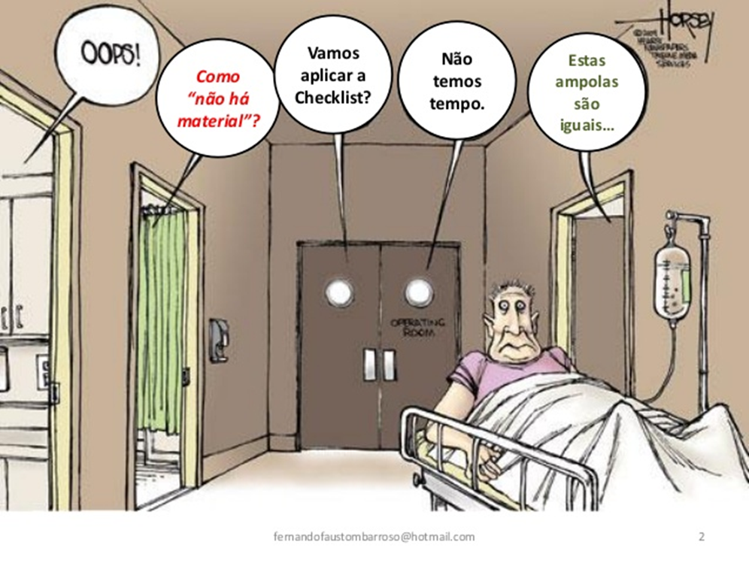
SEGURANÇA DO PACIENTE

Slide 39
SEGURANÇA DO PACIENTE
Identificar o paciente
Melhorar a comunicação entre profissionais de saúde
Melhorar a segurança com os medicamentos
Assegurar a cirurgia em local de intervenção, procedimento e pacientes corretos
Higienizar as mãos para evitar infeções
Desinfeção das salas
Descontaminação de equipamentos
Reduzir o risco de quedas
Meta 1
Meta 2
Meta 5
Meta 4
Meta 5
Meta 6

Slide 40

Governação clínica
Gestão de risco
Trabalho de equipa
Melhoraria de qualidade
SEGURANÇA DO PACIENTE

Slide 41
Futuro!!!...

